Slide 1

Chapitre 21
Asynchronisme

Slide 2
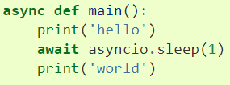
Async / Await
Principe des coroutines
Await
La commande qui suit est asynchrone
Async
Le bloc ou la fonction async renvoie une coroutine
main()
<coroutine object main at 0x1053bb7c8>

Slide 3
Exécution d’une coroutine
Utiliser asyncio.run()
Utilisé par défaut dans Flask et FastAPI
Utilisé par défaut dans UnitTest si le test est async
Exemple
asyncio.run(main())

Slide 4
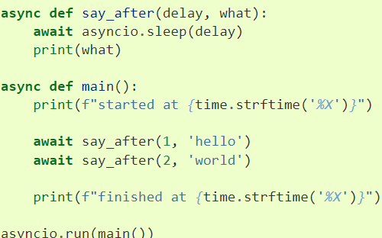
Await multiples
Si une fonction async possède plusieurs await il attent que les 2 awaits soient terminés pour valider la corroutine

Slide 5
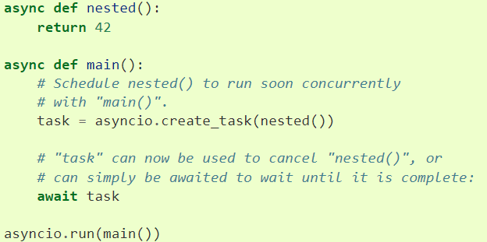
Création d’un awaitable
Par défaut un await ne peut appeler qu’une fonction awaitable
La fonction create_task permet de créer un awaitable

Slide 6
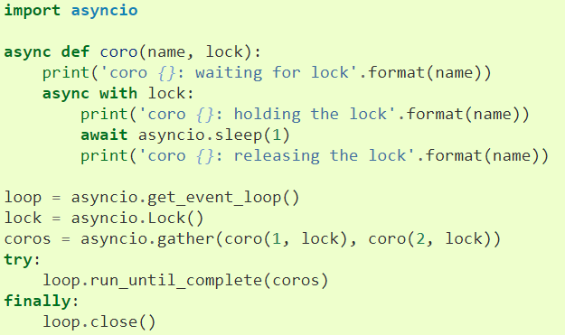
Async with
Utilisation de async avec un context manager

Slide 7
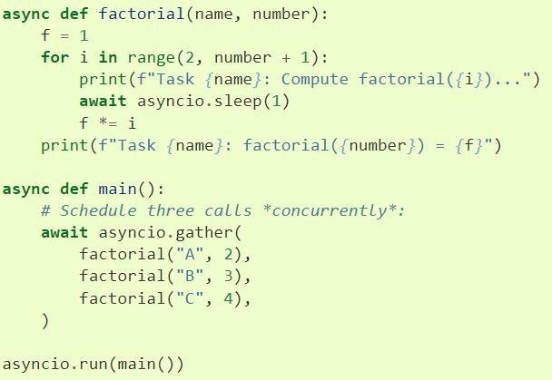
Concurrence
Il est possible d’appeler des coroutines en concurrence

Slide 8
Thread vs Coroutines
Threads
Gérés par l’OS
Préemptif
Une fois lancer ne peut plus être géré par le développeur
Hardware
Coroutines
Gérées par python
Software
Plus de contrôle

Slide 9
SQLAlchemy et les coroutines
from sqlalchemy.ext.asyncio import create_async_engine
Engine = create_async_engine("sqlite+aiosqlite://", echo=True)
async_session = async_sessionmaker(engine, expire_on_commit=False)

Slide 10
Comment utiliser les async_session
async def select_and_update_objects(
... async_session: async_sessionmaker[AsyncSession])
... async with async_session() as session:
... stmt = select(A).order_by(A.id).options(selectinload(A.bs))
... result = await session.execute(stmt)
... a1 = result.scalars().one()
... a1.data = "new data"
... await session.commit()

